Slide 1
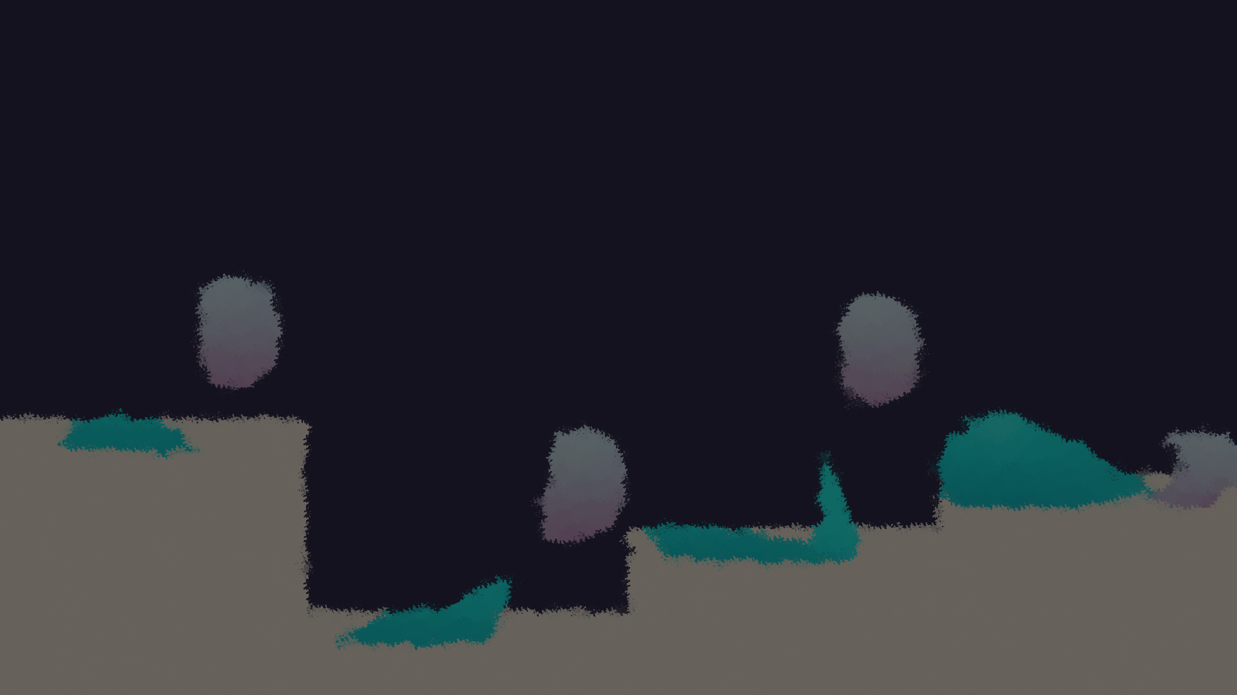






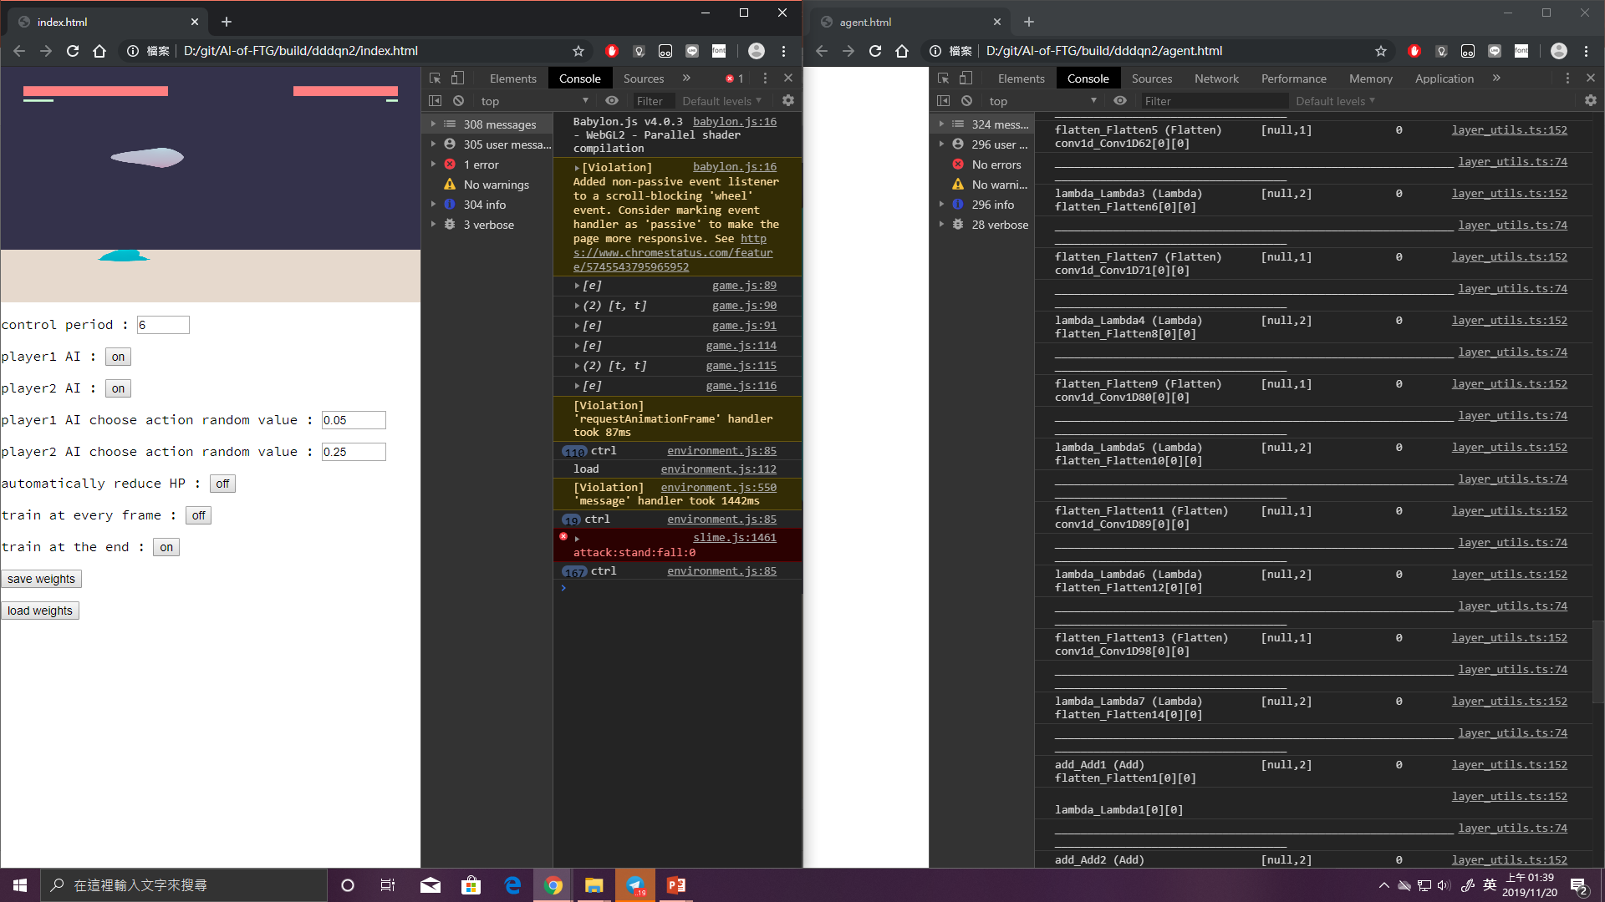



國立臺南大學資訊工程學系 109級畢業專題
基於強化學習之格鬥遊戲即時反應操作AI設計
AI of Fighting Game
第二十組 黃仁鴻
摘要
一般格鬥遊戲上，常有入門門檻過高與玩家間常出現嚴重的技術斷層等等
問題，新手玩家連初級AI都打不贏，而老玩家面對高階AI卻依舊取得壓倒性勝利，這樣巨大的斷層會帶給格鬥遊戲的初學者巨大的挫敗感。
因此，本專題藉由強化學習方法訓練出能用於格鬥遊戲的AI，並利用調整獎勵來製作出不同風格、強度的模型，使得各種玩家都能充分享受格鬥遊戲帶來的樂趣。
研究方法
編寫並建構測試用遊戲環境，以便於模型與環境之溝通。
建立Dueling Double DQN(DDDQN)模型，並將其與遊戲環境串接後開始訓練。
於每次對戰結束(一個回合)後抽取多筆經驗池中的數據進行訓練。
系統架構
運作流程
輸出：狀態
現在狀態
遊戲環境
神經網路模型
(代理人)
利用過往經驗進行學習
輸入
選擇可能獲得較多獎勵的動作
-3
輸出：動作
模型
紀錄獎勵
紀錄狀態
紀錄動作
10
更新狀態
經驗池
(含新/舊狀態、動作、獲得獎勵)
4
新狀態
未來展望
系統展示
希望測試不同強化學習方法與各類模型搭配組合後的效果，並且研究如何讓模型學會「放水」，以製造出與玩家一同成長的勁敵AI，藉由與勁敵競爭所帶來的刺激感來提高玩家對遊戲的依賴度。
除此之外，還要研究如何在有多種類角色的遊戲以及更加複雜的系統中取得良好的結果，讓模型具有更高度的通用性。
Github:https://github.com/toonnyy8/AI-of-FTG
$$\text{Bioinformatics} \text{Laboratory} × \text{NUTN} \text{CSIE}$$

